Slide 1








UBND QUẬN DƯƠNG KINH
TRƯỜNG TIỂU HỌC ANH DŨNG
Chµo mõng c¸c thÇy, c« gi¸o VÒ dù giê
MÔN :TIẾNG VIỆT
BÀI 24: NẶN ĐỒ CHƠI
(TIẾT 5 + 6)

Slide 2


Tiết 5

Slide 3


Luyện viết đoạn

Slide 4

1. Kể tên những đồ chơi của em. Em thích đồ chơi nào nhất? Vì sao?

Slide 5
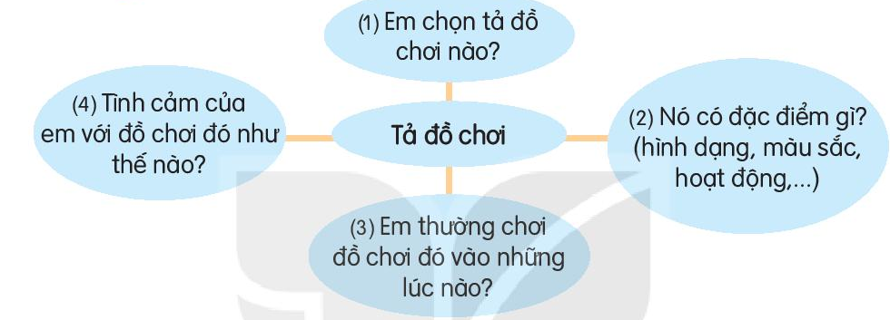
2. Viết 3 - 4 câu tả một đồ chơi của em :
Em rất thích đồ chơi gấu bông của em. Đó là món quà mẹ mua cho em nhân dịp sinh nhật. Chú gấu bông được làm từ lông mịn, có màu trắng tinh rất xinh xắn. Gấu bông to bằng người em, em có thể dùng ôm khi đi ngủ. Với em, gấu bông như một người bạn đồng hành và chơi đùa cùng với em. Em rất yêu quý món đồ chơi này và sẽ giữ gìn nó thật cẩn thận.

Slide 6
Tiết 6

Slide 7
Đọc mở rộng

Slide 8

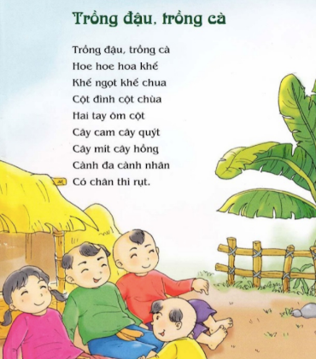
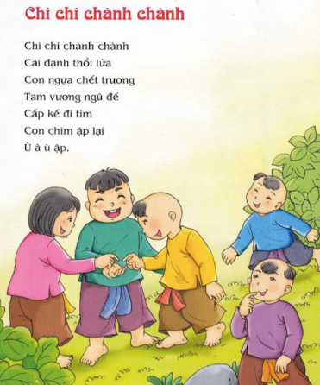
1. Tìm đọc một bài thơ hoặc một bài đồng dao về một đồ chơi, trò chơi :

Slide 9
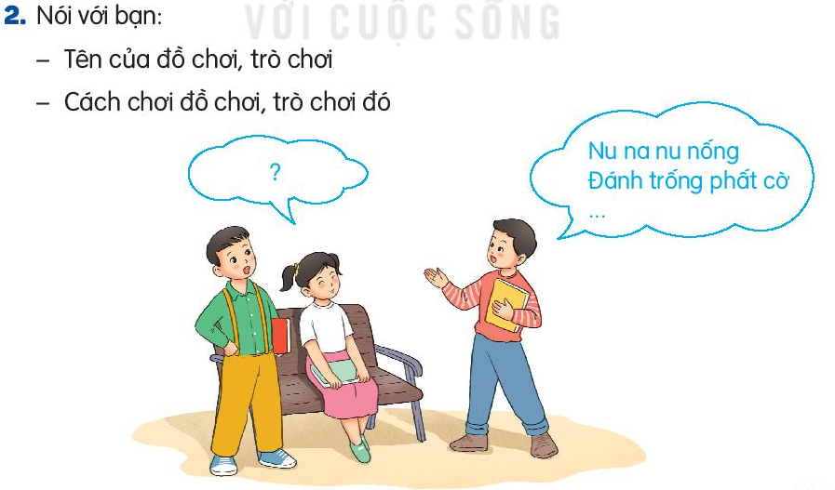

Slide 10


















Lớp 2A hẹn gặp lại các bạn ở bài sau nhé

